Slide 1

DIGITALKEY
SIMULAREA FUNCȚIONALITĂȚILOR DE ÎNCHIDERE ȘI DESCHIDERE A MAȘINII
COORDONATOR ȘTIINȚIFIC:
ȘL. DR. ING. DANIELA STĂNESCU
CANDIDAT:
PAULA-KRISTINE SENCIUC

Slide 2
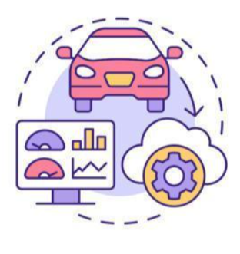
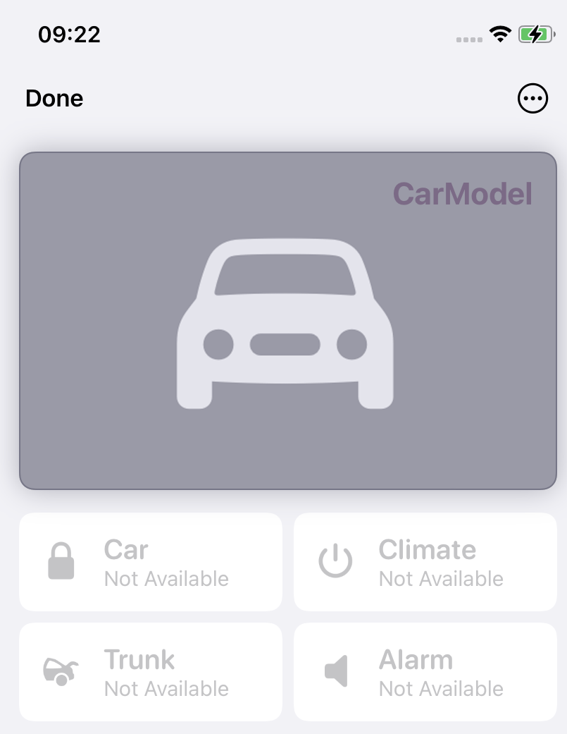
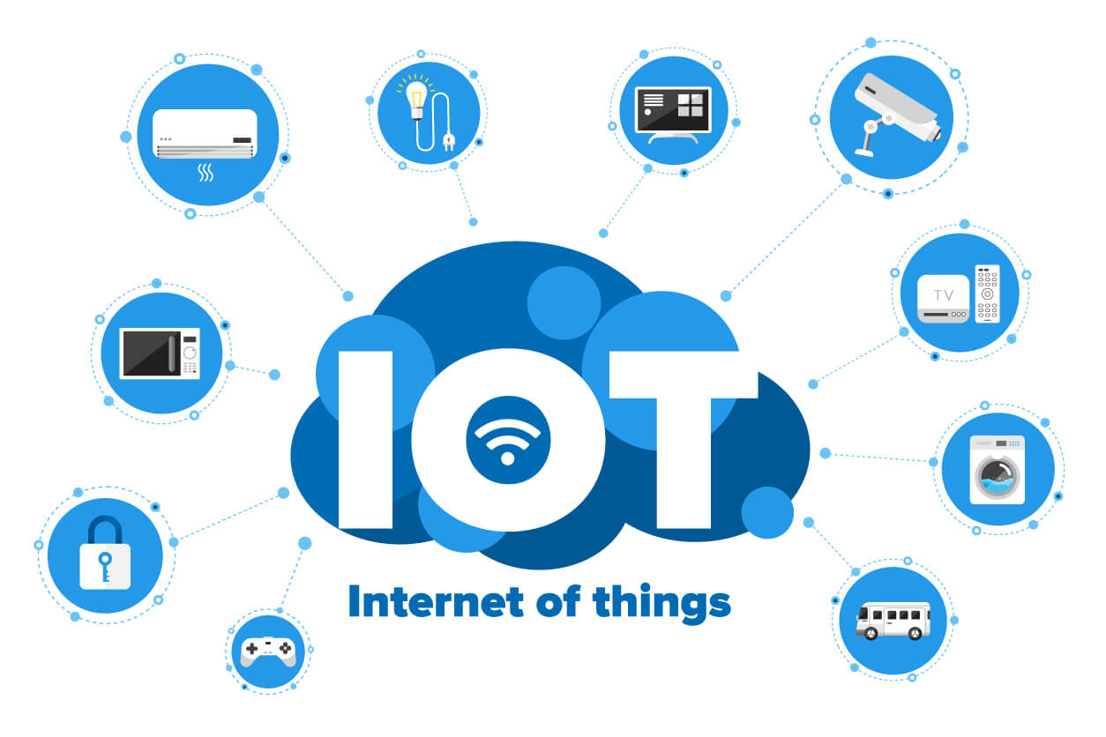
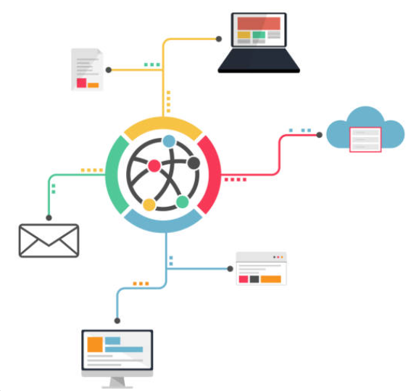
MOTIVAȚIA ALEGERII TEMEI
1
2
3
4
DEZVOLTAREA CONTINUĂ ȘI RAPIDĂ A TEHNOLOGIEI
NEVOIA DE „ECOSISTEME” DIGITALE
DOMENIUL ALES
SITUAȚIA ACTUALĂ
Notes:
Voi începe cu motivația alegerii temei. Pentru a alege această temă am luat în considerare 3 factori.
Primul este dezvoltarea rapidă și continuă a tehnologiei care ne impactează pe toți atât din punct de vedere profesional, cât și personal, oamenii nemaifiind doar nevoiți să se adapteze la noile tehnologii ci devenind atrași de acestea.
Al doilea factor este nevoia oamenilor de a-și crea așa zisele „ecosisteme” digitale încercând să își controleze cât mai ușor toate dispozitivele ce le dețin, telefonul mobil fiind telecomanda pentru acest ecosistem.
Ultimul factor este domeniul în care activez în prezent, domeniul automotive, unde împreună cu mentorul meu am reușit să găsesc ideea de lucrare care se pretează cel mai bine pe situația actuală, unde cheia devine o aplicație mobilă, interconectată prin bluetooth cu mașina oferind acces facil. Este o tehnologie nouă care se dezvoltă chiar în aceste momente de către colegii mei absolvenți și ei ai facultății noastre.

Slide 3
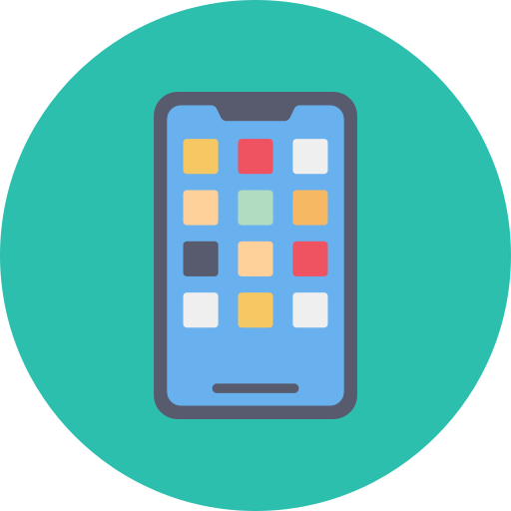
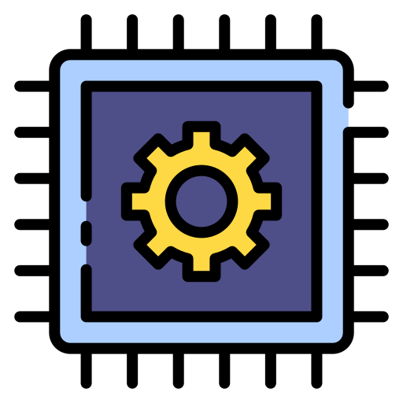
OBIECTIVELE GENERALE ALE LUCRĂRII
APLICAȚIILE MOBILE
APLICAȚIA ARDUINO
Aplicație pentru administrator
Gestionarea cliențiilor
Simularea mânerului de la mașină
Conexiunea prin bluetooth cu aplicația mobilă
Aplicație pentru clienți
Conectarea cu mașina
Trimiterea comenzilor către mașină
Notes:
Obiectivele lucrării au fost împărțite în două arii: cea pentru aplicațiile mobile și cea pentru aplicația Arduino.
În partea mobile există două aplicații Android: una destinată administratorului pentru a gestiona înscrierea cliențiilor în aplicație și una pentru clienți care va fi folosită direct de aceștia pentru a se putea conecta prin bluetooth la mașină și a putea gestiona închiderea și deschiderea mașinii din telefonul mobil.
În partea aplicației Arduino ca obiective au fost crearea unui montaj hardware care simulează prezența unei mașini și dezvoltarea unei aplicații care permite conectarea și comunicarea cu telefonul prin intermediul bluetooth-ului.

Slide 4

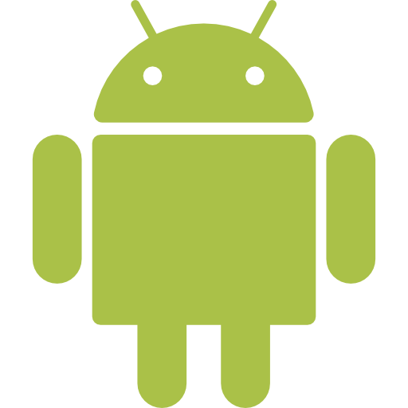


TEHNOLOGII ULTIZATE
APLICAȚIILE MOBILE
APLICAȚIA ARDUINO
Notes:
Pentru aplicațiile mobile din acestă lucrare am ales ca sistem de operare Android, iar pentru dezvoltarea acestora s-a folosit limbajul de programare Java în IDE ul Android Studio.
Pentru baza de date pentru clienți și pentru autentificare s-a folosit Firebase.
Pentru aplicația Arduino s-a folosit IDE-ul specific și limbajul C, iar pentru montajul hardware au fost utilizate o placă de dezvoltare Arduino Mega, un modul bluetooth, un senzor tactil și un led.

Slide 5
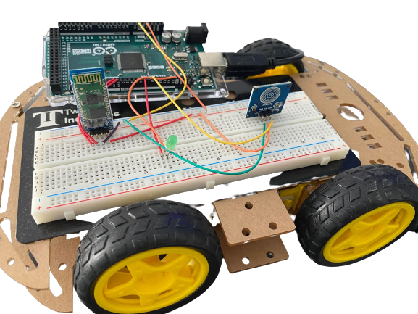
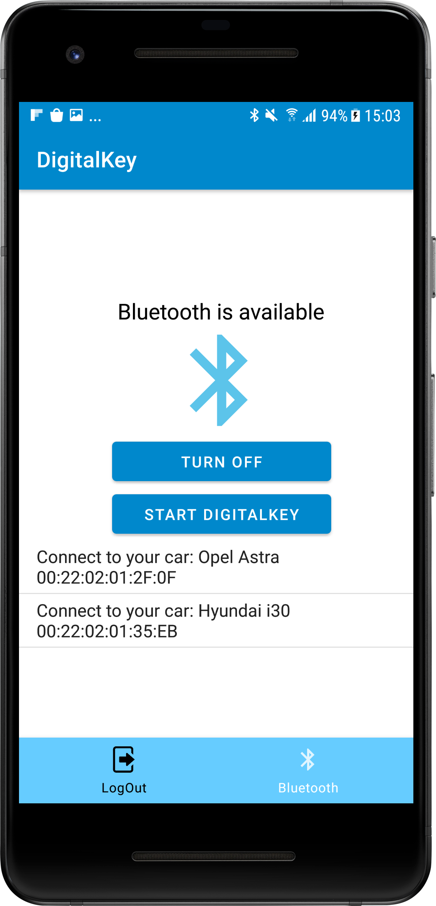
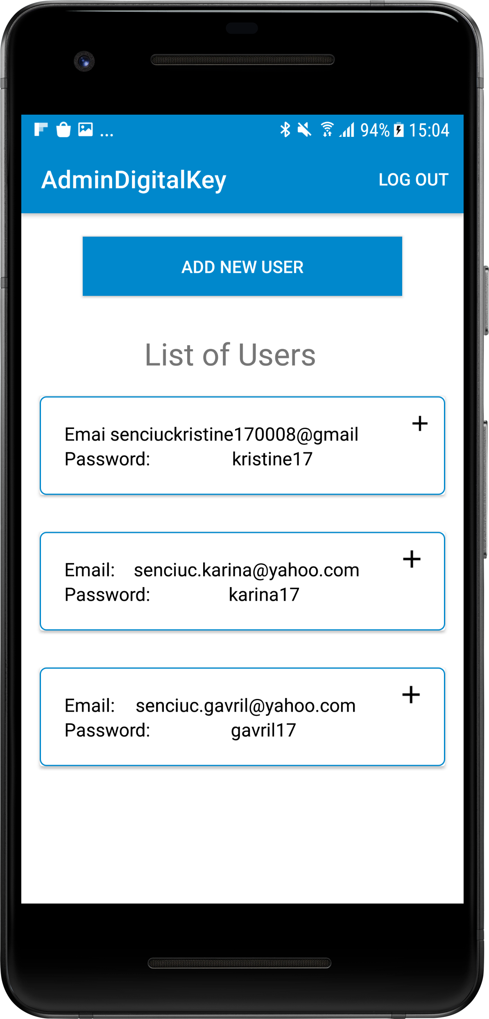
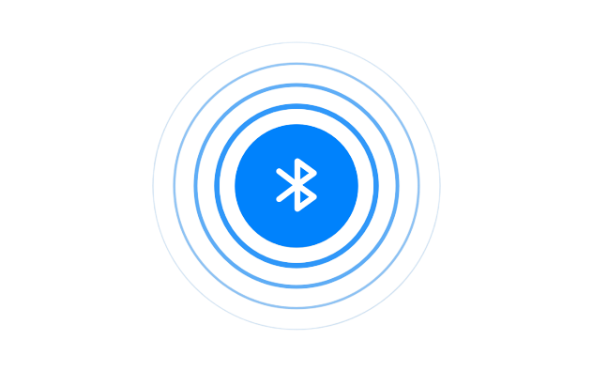

PROIECTARE
CONTROL ÎNCHIDERE/DESCHIDERE MAȘINĂ
[AUTENTIFICARE]/ CERERE DATE
[CLINET NOU]/CREARE CONT CLIENT
[DATE MAȘINĂ]/ CONECTARE MAȘINĂ
[AUTENTIFICARE]/ CERERE DATE
Notes:
În vederea proiectării lucrării de diplomă s-a dezvoltat o aplicație Android destinată administratorului, o aplicație Android destinată clienților și o aplicație Arduino ce simulează prezența unei mașini.
Aplicația administratoului gestionează clienții și le salvează datele prin intermediul Firebase. Pentru a se putea conecta la mașina dorită, clientul primește datele sale salvate de administrator, iar comunicarea dintre aplicația Android a clientului și aplicația Arduino se realizează prin intermediul unui protocol bazat pe bluetooth.

Slide 6
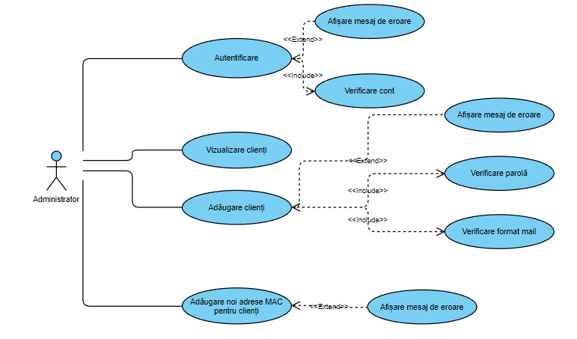
PROIECTAREA APLICAȚIEI ADMINISTRATORULUI
Administratorul are responsabilitatea ca la cererea creării unui cont pentru un nou client, acesta să adauge în baza de date datele noului client: adresa de mail, parola și câmpul destinat adreselor MAC (fiecare adresă este destinată pentru o mașină) împreună cu modelul mașinii.
Use Case:Adăugare clienți
Notes:
În cadrul aplicației destinată administratorului, acesta se poate autentifica, poate vizualiza datele clienților, să adauge noi clienți și să adauge noi adrese MAC care reprezintă posibilitatea ca clientul să se conecteze la o nouă mașină.

Slide 7
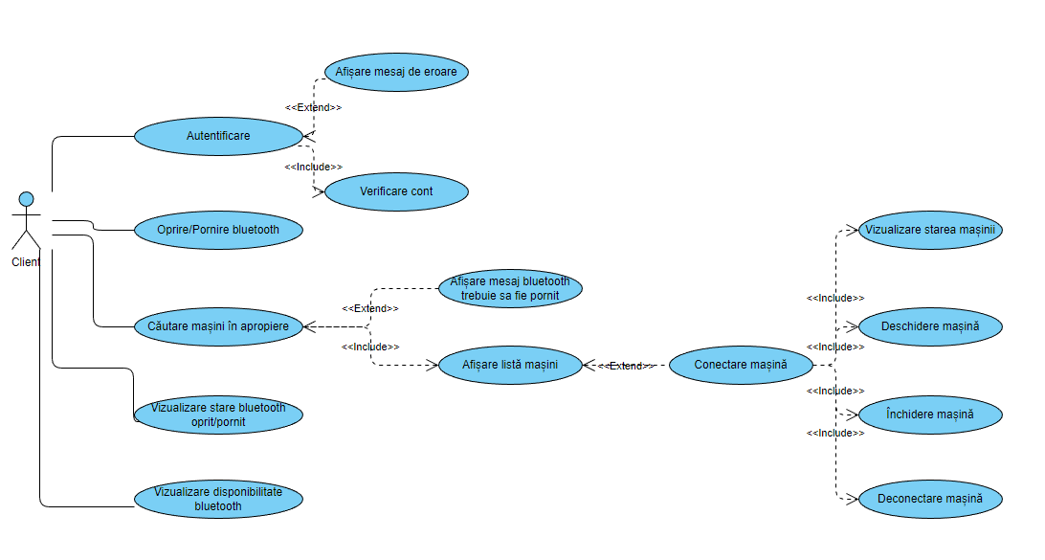
PROIECTAREA APLICAȚIEI CLIENTULUI
Notes:
În cadrul aplicației clientului, acesta se autentifică cu datele primite de administrator, poate porni sau opri bluetoothul telefonului, poate căuta mașinile sale în apropiere, poate vizualiza atât starea de oprire sau pornire bluetoothului telefonului, cât și disponibilitatea telefonului de bluetooth. După căutarea mașinilor, clientul vede o listă cu acestea și se poate conecta după preferințe. După ce conectarea a fost făcută cu succes poate vedea starea în care se află mașina, deschisă sau închisă, poate deschide sau închide mașina și se poate deconecta de la mașină.

Slide 8
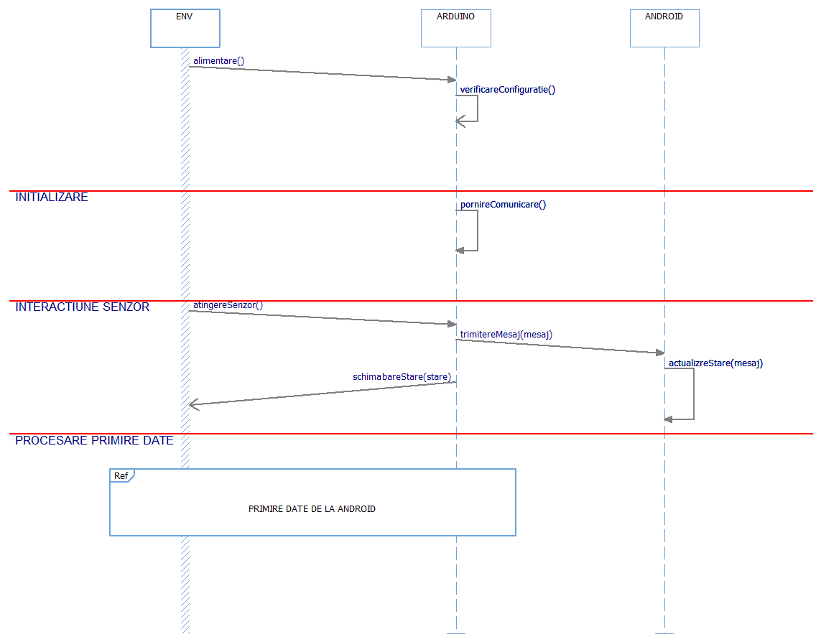
PROIECTAREA APLICAȚIEI ARDUINO
Notes:
În prima parte a proiectării aplicației Arduino care simulează prezența unei mașini, s-a implementat funcționalitatea seznorului tactil. Dacă acesta este acționat și în funcție de starea ledului se va trimite către aplicația Android un mesaj de STATUS_LOCK sau un mesaj de STATUS_UNLOCK.
În a doua parte a proiectării se verifică căt timp aplicația Arduino primește mesaje de la aplicația Android prin bluetooth. În cazul în care există un mesaj acesta va fi tratat.

Slide 9


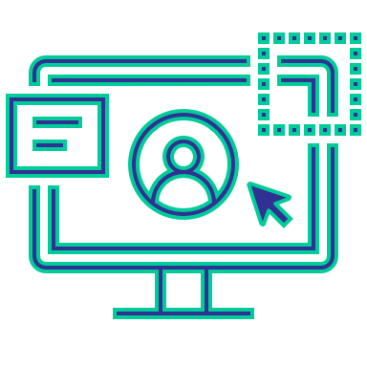

IMPLEMENTARE
APLICAȚIILE MOBILE
APLICAȚIA ARDUINO
Implementarea componentelor
Crearea fiecărei componente (activity) specifice
Implementarea funcționalitățiilor
Implemetarea hardware
Adăugarea plăcii Arduino Mega și a componentelor necesare
Implementarea software
Conectarea bluetooth
Primirea datelor de la aplicația mobile și
deschiderea/închiderea mașinii
Implementarea designului
Adăugarea stilului pentru fiecare componentă utilizând fișierele XML
Notes:
În partea de implementare a aplicațiilor Android am creat cate o compentă de tip activity pentru fiecare fereastra cu care utilizatorul ia contact, iar în cadrul acestora am implementat funcționalitățiile gândite în faza de proiectare. O altă componentă implementată a fost cea de BroadcastReceiver pentru a putea primi și trata un eveniment, acela de a găsi dispozitive bluetooth în apropiere, ceea ce reprezintă o funcționalitate cheie în conectarea clientului la mașină.
Dupa implementarea funcționalităților a fost creat designul fiecarei componente utilizând fișiere xml speficice
Pe partea de aplicație Arduino a fost creat prima dată montajul hardware iar apoi a fost facuta implementarea software pentru a putea conecta teleffonul cu masina si pentru a putea primi si trimite date între cele doua aplicații.

Slide 10
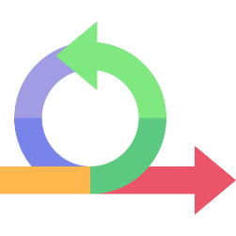

TESTARE
TESTARE FOLOSIND
EMULATORUL
TESTARE FOLOSIND
TELEFONUL
TESTARE FINALĂ
Notes:
Testarea aplicației a fost făcută manual, folosind atât un telefon fizic pentru aplicația cliențiilor, dar și un emulator integrat în Android Studio pentru aplicația administratorului când nu există nevoia de conexiune bluetooth.
Aceste testări au fost făcute într-un mod agile testând și integrând fiecare funcționalitate în parte. În final am testat întregul sistem și toate conexiunile din acesta.

Slide 11
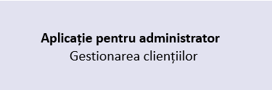

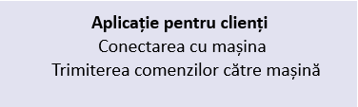
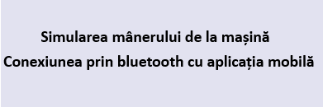
CONCLUZII
OBIECTIVELE INIȚIALE AU FOST ATINSE
Aplicația pentru administratori gestionează clienții
Aplicația pentru clienți se poate conecta prin intermediul
bluetooth cu mașina și poate comanda închiderea sau
deschiderea mașinii
Montaj hardware care simulează mânerul mașinii poate
primi comenzi prin intermediul bluetooth de la client
Notes:
În concluzie toate obiectivele inițiale au fost atinse.
Au fost dezvoltate două aplicații Android: prima pentru administratori pentru a putea gestiona clienții și a doua destinată cliențiilor pentru a se putea conecta la mașină și a putea controla închidere și deschiderea mașinii folosind telefonul.
Pe partea de aplicația Arduino a fost realizat montajul hardware și a fost dezolvată aplicația care permite conectarea mașinii cu telefonul mobil și comunicarea dintre acestea.

Slide 12
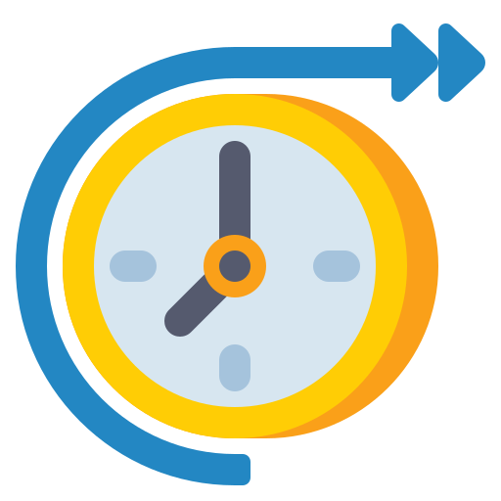
DIRECȚII DE CONTINUARE A DEZVOLTĂRII
APLICAȚIILE MOBILE
APLICAȚIA ARDUINO
INTERACȚIUNE SMART CU APLICAȚIA PENTRU CLIENȚI
NOI FUNCȚIONALITĂȚI DE GESTIUNE PENTRU ADMINISTRATORI
FOLOSIREA CONEXIUNII 5G PENTRU A ÎMBUNĂTĂȚII VITEZA DE TRANSFER A DATELOR
ADĂUGAREA MAI MULTOR NIVELE DE SECURITATE
Notes:
Direcțiile de dezvoltare viitoare au fost împărțite pe partea de aplicație mobile și pe partea de aplicație Arduino.
Din punctul de vedere al aplicației pentru administrator ar putea fi dezvoltate mai multe funcționalități pentru gestionarea clienților, de exemplu ștergerea unui client, iar pentru aplicația destinată cliențiilor ar putea fi crescută interacțiunea smart cu clientul, de exemplu autentificarea cu amprenta sau recunoașterea facială.
Pe partea de Arduino, modulul bluetooth ar putea fi înlocuit de un modul GSM de conexiunea 5G pentru a imbunatati viteza de transfer a datelor și ar trebui adăugate mai multe layere de securitate.

Slide 13
MULȚUMESC PENTRU ATENȚIE!
CANDIDAT:
PAULA-KRISTINE SENCIUC

